Slide 2
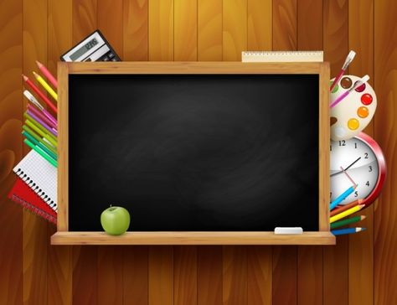
TIẾT 5 + 6

Slide 3
LUYỆN TẬP
Viết đoạn văn kể về việc làm bảo vệ môi trường

Slide 4
1. Quan sát tranh và nói về việc làm của từng người trong tranh

Slide 5
- trồng cây - vứt rác đúng nơi quy định - tổng vệ sinh - Không hái hoa, bẻ cành - không chọc phá tổ chim - Thay túi ni lông bằng túi vải

Slide 6
2. Viết 4 – 5 câu kể về việc em đã làm để bảo vệ môi trường.
G: - Em đã làm việc gì để bảo vệ môi trường?
- Em đã làm việc đó lúc nào? Ở đâu? Em làm như thế nào?
- Ích lợi của việc làm đó là gì?
- Em cảm thấy thế nào khi làm việc đó?

Slide 7
Cuối tuần, gia đình em đến công viên chơi. Em đang chơi trò chơi rất vui vẻ. Bỗng nhiên, em thấy một bạn nhỏ vứt một chai nước ra đường. Em đã nhặt lên, rồi bỏ vào thùng rác. Bố mẹ đã khen em có ý thức bảo vệ môi trường. Em cảm thấy rất vui vì đã làm được một việc tốt.

Slide 8
Chiều chủ nhật, các cô chú xóm em đã cùng nhau tổ chức dọn dẹp khu phố. Người nhổ cỏ, người dọn rác, người trồng hoa. Em đã tham gia cùng các cô chú, nhổ sạch cỏ dại và nhặt lá khô trong các bụi hoa mười giờ dọc lối đi. Xong xuôi, em về nhà lấy bình nước ra để tưới cho hàng hoa ấy. Nhìn con đường sạch sẽ, nhìn luống hoa tươi xinh, em cảm thấy vui vẻ và tự hào về ý thức bảo vệ môi trường sống của mọi người ở đây.

Slide 9
Chủ nhật vừa rồi nhà trường tổ chức buổi tổng vệ sinh trường học. Lớp em được phân công vệ sinh sân trường. Cô giáo chia lớp thành 4 tổ để dọn dẹp 4 góc trường. Bạn nào cũng mang theo chổi, xẻng, bao tải... Chúng em người quét lá, người hót rác, các bạn nam thì kéo xe rác đến từng khu để thu rác đem đi đổ. Kết thúc buổi lao động, ngôi trường đã sạch sẽ, chúng em rất vui vì đã giúp ngôi trường trở nên sạch đẹp hơn.

Slide 10
ĐỌC MỞ RỘNG

Slide 11
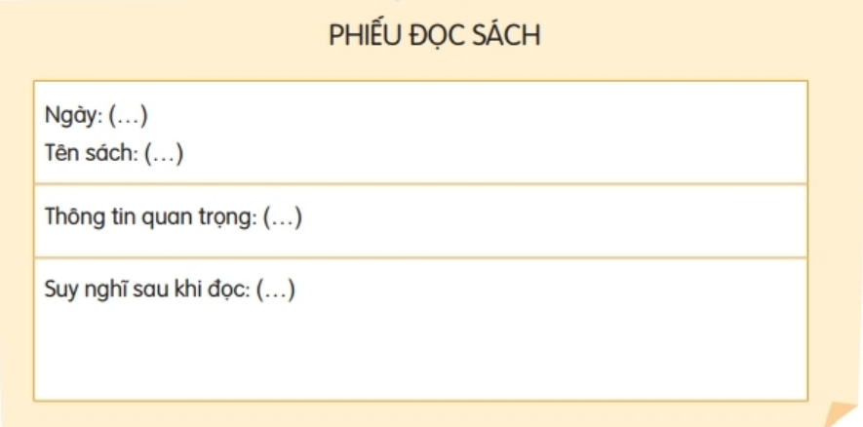
Tìm đọc sách, báo nói về việc bảo vệ động vật.
Viết vào phiếu đọc sách trong vở bài tập

Slide 12
TIẾT HỌC
KẾT THÚC

